Slide 1
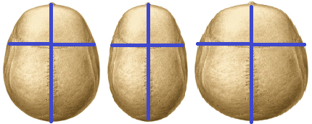
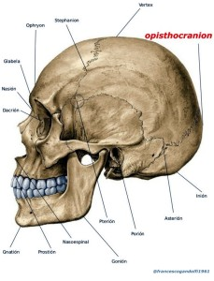
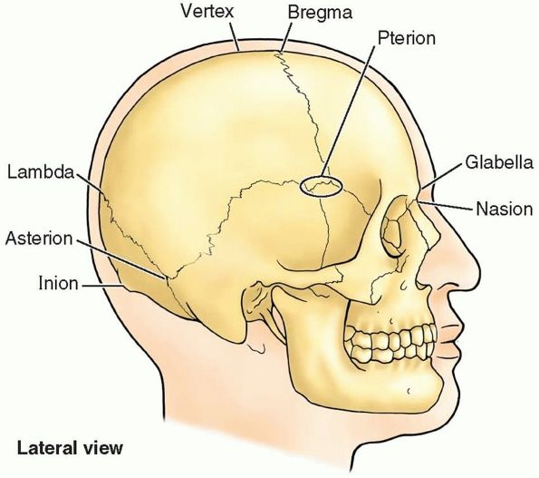

Slide 2
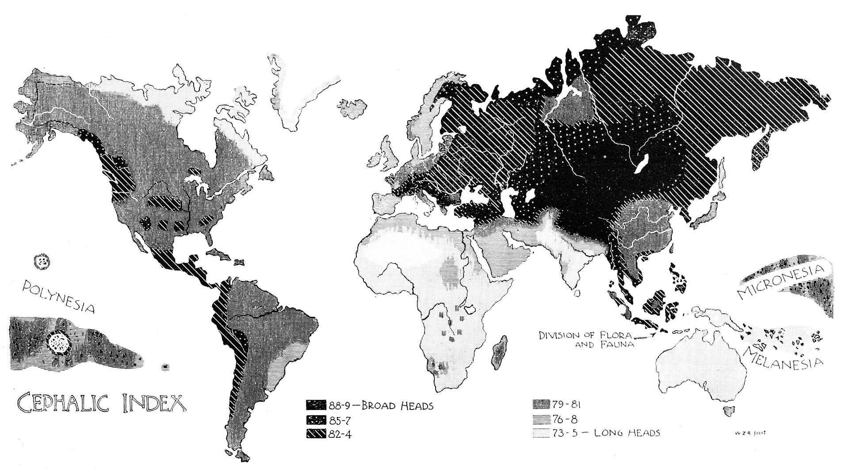

Slide 3
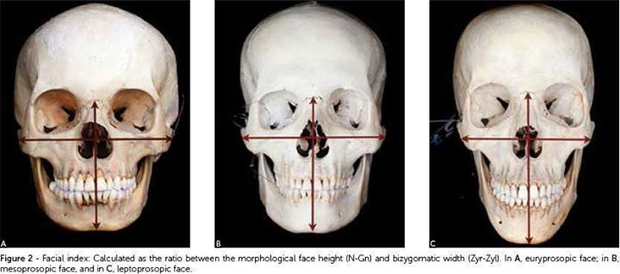

Slide 4
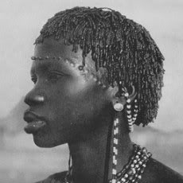
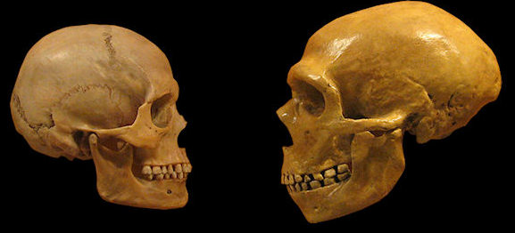
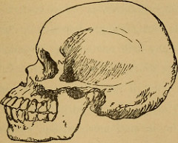

Slide 5
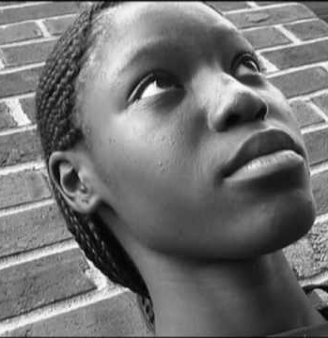
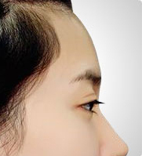

Slide 6
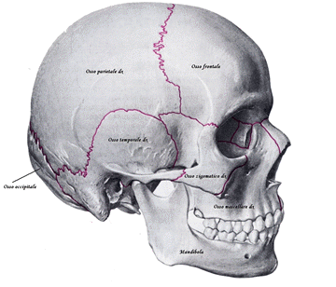
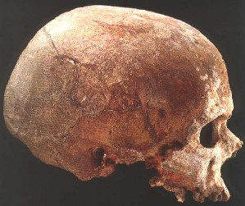

Slide 7
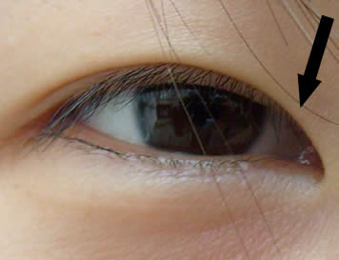
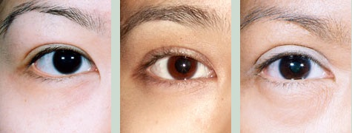
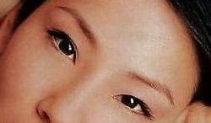
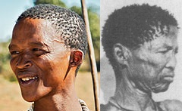
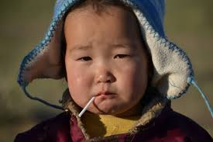

Slide 8
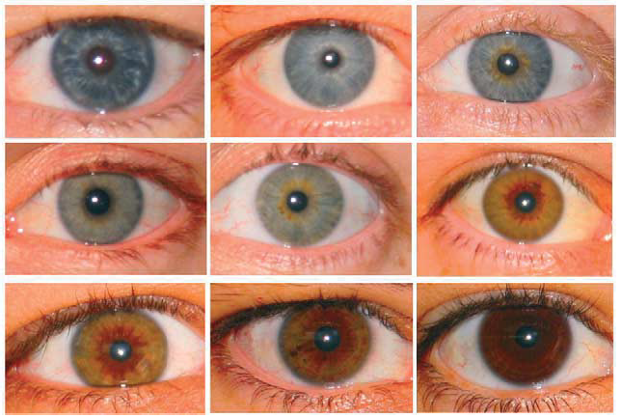
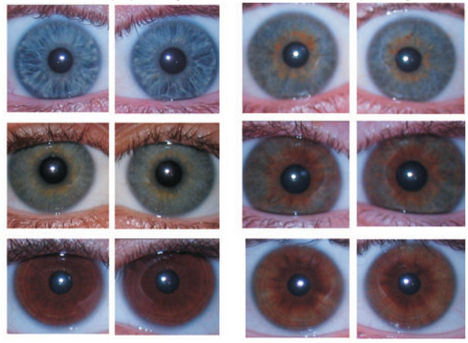

Slide 9
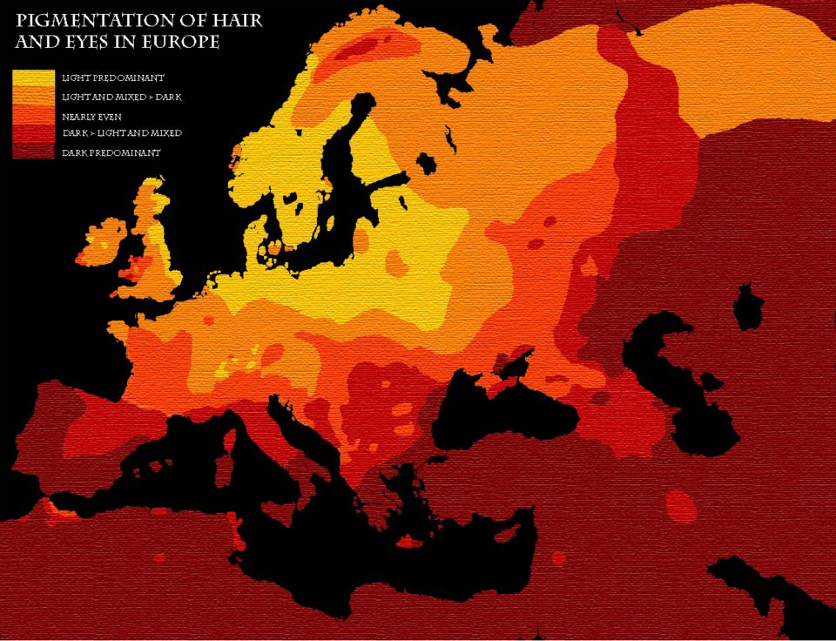

Slide 10
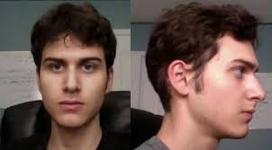
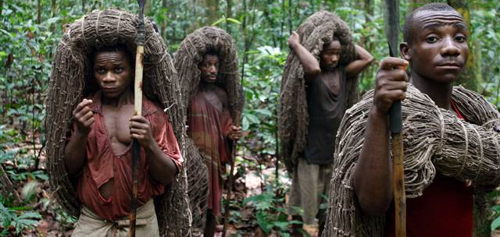

Slide 11
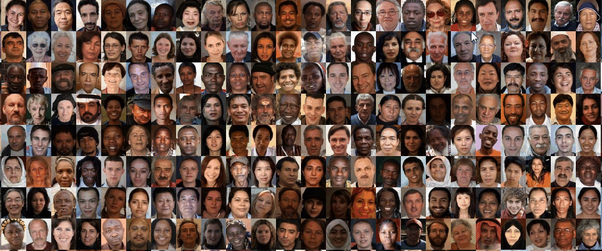
Melanina: Nome con cui si indicano vari pigmenti neri o bruni, che vengono elaborati da particolari cellule ( melanofori o melanociti ), presenti nell'uomo e negli animali; nell'uomo, la loro quantità determina il colore più o meno scuro della pelle, dei capelli, dei peli

Slide 12
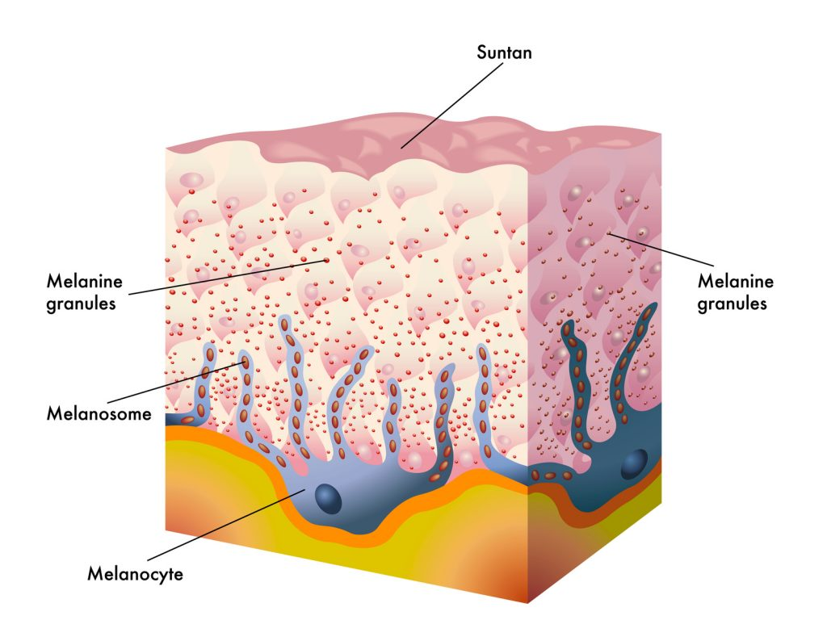
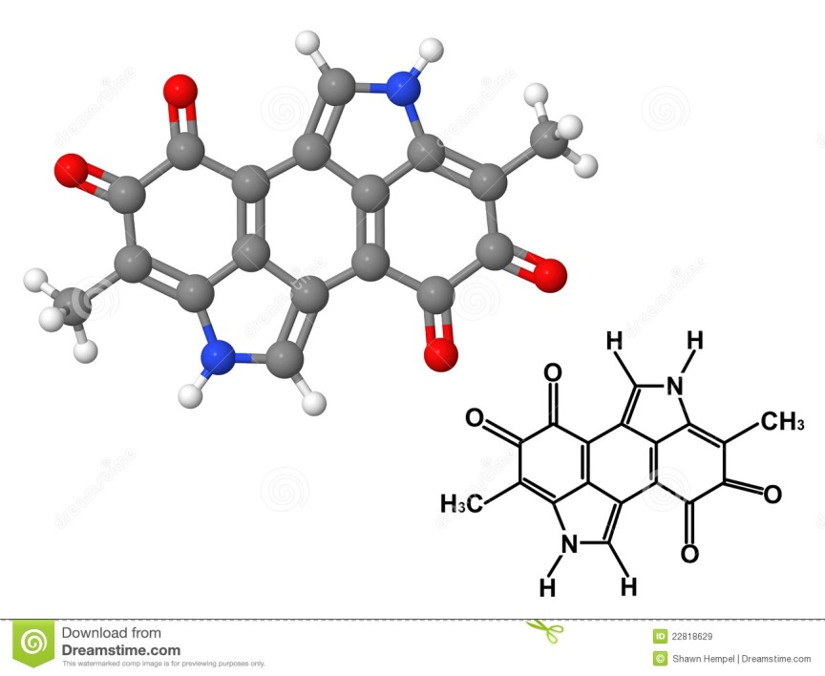
La melanina dermale è prodotta dai melanociti che sono nella parte basale dell'epidermide, che la producono quando sono esposti alla luce ed in particolare alla radiazione ultravioletta (UV) nel campo da 380 a 410 nanometri (UVA), presente in natura principalmente nello spettro della luce solare, grazie alla mediazione dei neuroni del sistema nervoso.

Slide 13
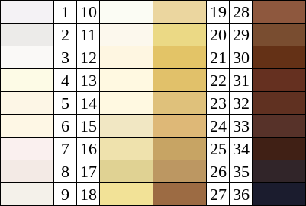
Scala cromatica di Von Luschan
(Hollabrunn, 11 agosto 1854 – Berlino, 7 febbraio 1924) è stato un medico, antropologo, esploratore, archeologo ed etnografo austriaco.

Slide 14
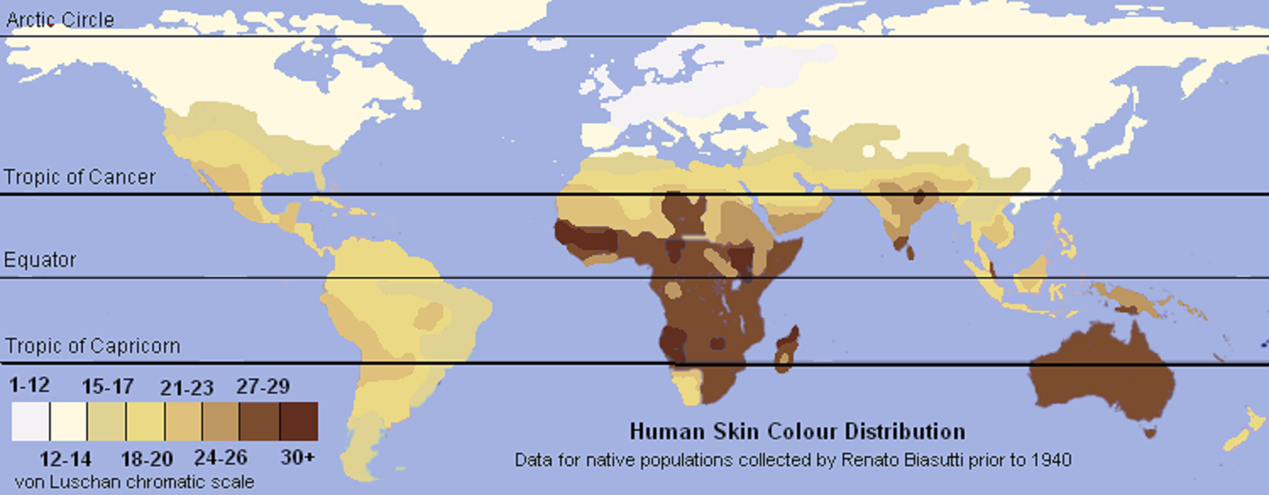
L'ergosterolo è uno sterolo precursore della vitamina D₂. Viene trasformato in viosterolo per azione dei raggi ultravioletti e viene quindi convertito in ergocalciferolo. Fu il chimico tedesco Adolf Windaus, premio Nobel nel 1928 per i suoi studi sugli steroli, a individuare nel 1927 tale via metabolica e a chiarire la struttura dell'ergosterolo nel 1934.

Slide 15
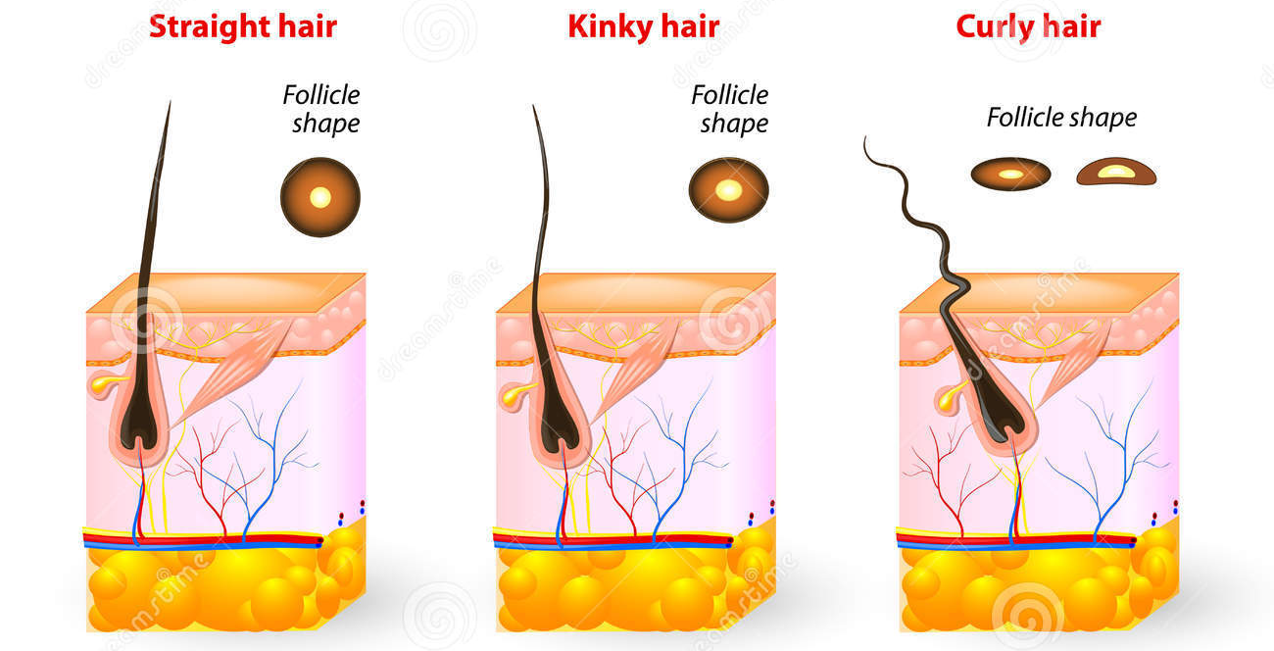
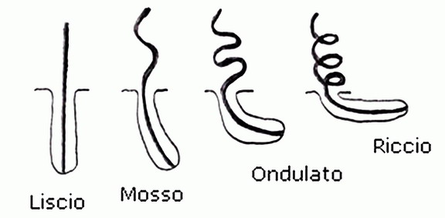
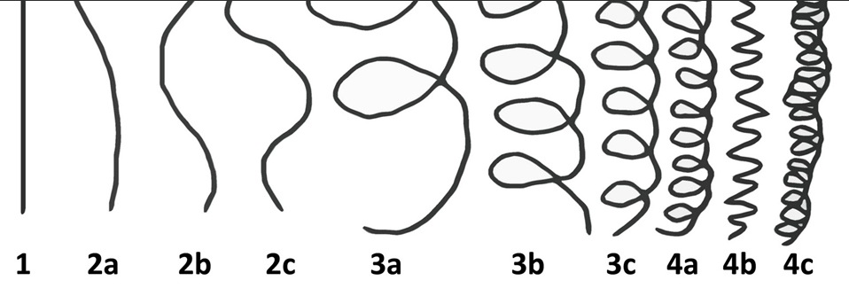

Slide 16
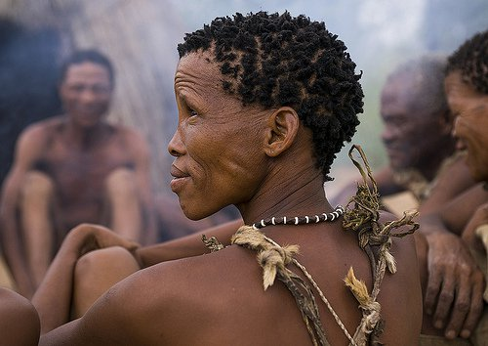
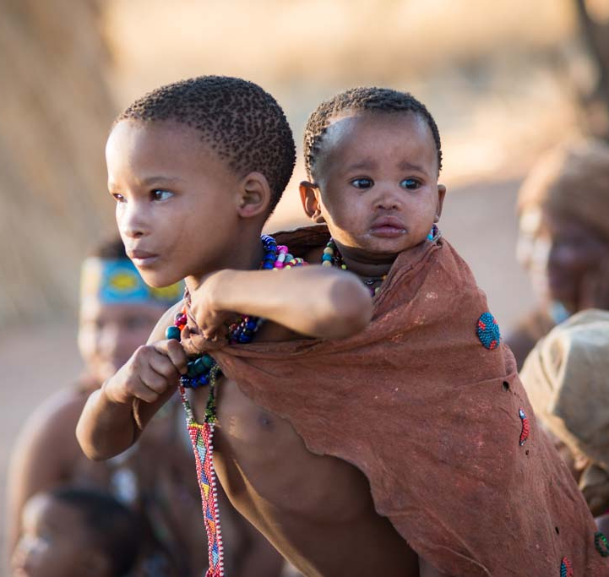
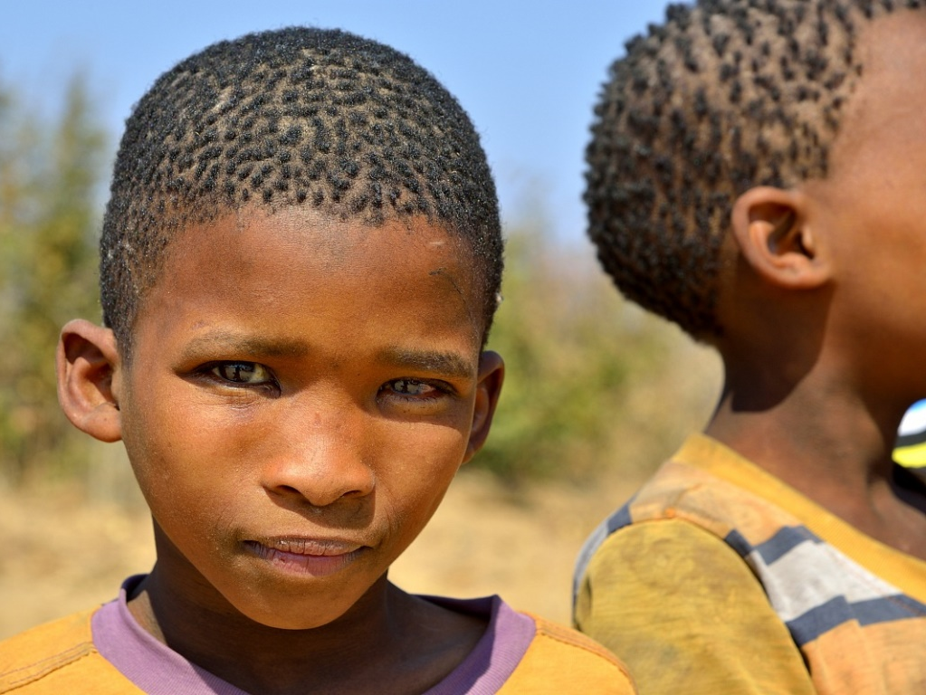

Slide 17
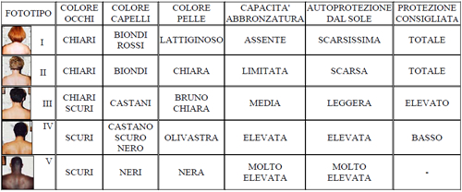

Slide 19
